Slide 1
Нижегородский край в XVI
В XIV веке феодальная, раздробленная на отдельные, часто враждующие между собой княжества, Русь объединилась. Все более сильным и значительным становится Московское княжество. Восставая против ига Золотой орды, Москва объединяет вокруг себя другие княжества. Великая победа на Куликовом поле сыграла решающую роль в объединении русских земель. В конце XV — XVI веке сложилось единое Российское государство.По-прежнему одной из основных задач Русского государства на востоке оставалась борьба за Волгу, и Нижний Новгород был главным оплотом Руси в этой борьбе. Куликовская битва пошатнула могущество Золотой орды и привела к ее раздроблению на отдельные ханства. В Среднем Поволжье образовалось Казанское ханство. В XV веке казанские ханы постоянно нападали на русские земли. Отряды грабителей массами истребляли русское население или уводили его в плен для продажи на невольничьих рынках Востока. Крымский хан и султанская Турция оказывали им постоянную поддержку. Чтобы противостоять натиску Казани, надо было укреплять Нижний Новгород, усиливать его оборону. С середины XV века здесь постоянно находился крупный военный гарнизон, а в 1500 году начинается строительство каменного кремля. Однако строительные работы шли медленно. К 1505 году была возведена только одна Ивановская башня. В это время к Нижнему Новгороду подошло 60-тысячное войско казанского хана Мухаммеда-Эмина. Началась многодневная осада. Положение обороняющихся становилось все боле отчаянным. И тогда нижегородский воевода Симский решает: привлечь к обороне города пленных литовцев, томившихся в нижегородских тюрьмах.Была пущена в дело артиллерия. Ядро,напрпвлен ное метким выстрелом Феди Литвича, поразило одного из предводителей штурма. Это вызвало панику в рядах нападающих, и они бежали от стен города.В награду за помощь воевода одарил литовцев и отпустил их на свободу.Осенью 1506 года Мухаммед-Эмин вновь попытку захватить город, но и на этот раз нижегородцы вынудили его отступить.Победы над врагом давались воинам гарнизона не легко. Мощная новая крепость была необходима городу.

Slide 2
В 1509 году начались земляные работы по закладке фундамента каменного кремля. Такое строительство требовало большого количества людей, огромного напряжения сил. Очень крепкими надо было построить стены и башни: наступило время широкого применения артиллерии в военном деле. Чтобы кладка была особо прочной, применяли густой известковый раствор, выдержанный после гашения в специальных ямах. А чтобы стены были совершенно гладкими, лицевую поверхность вели в «затирку» — без углублений в местах соединения кирпичей. Кто же были те люди, что кирпич за кирпичом, метр за метром поднимали над землей мощные стены и башни? Каменщиков было мало в те времена на Руси, и своими мастерами при такой грандиозной работе, как строительство кремля, Нижний Новгород, конечно, не мог обойтись. Есть основания полагать, что в Нижний были присланы мастера из Пскова, где как раз в это время все каменные строительные работы были прекращены. Имя человека, руководившего строительством, известно доподлинно. Это был иностранец, очевидно, итальянец, Петр Фрязин. Мы почти ничего не знаем о нем, но с уверенностью можно сказать, что секретами военного зодчества он владел великолепно, так как в строительстве Нижегородского кремля использовались все передовые достижения мировой фортификационной (военно-инженерной) науки. Что же представлял собой Нижегородский кремль, строительство которого было закончено в 1511 году? Мощные стены и встроенные в них 13 башен более чем двухкилометровым кольцом опоясывали кремлевский холм, сбегали к Волге. Высота стен - от 15 до 18 метров, толщина - от 3,5 до 4,5 метра. Башни круглые и прямоугольные, имеют высоту от 20 до 33 метров. Все прямоугольные башни были проезжими, и именно в них сосредоточивались основные оборонительные силы. На особенно опасных участках перед башнями и стенами были устроены глубокие рвы. Крепостные стены заканчиваются зубцами, за которыми скрывались воины, оборонявшие крепость. Проемы между зубцами прикрывались навесными деревянными щитами со смотровыми щелями. Верхняя часть стен, где располагались воины, была покрыта деревянной кровлей. Прямоугольные башни имели по три боевых яруса. Зубцы по верху башни также могли прикрыть воинов. Круглые башни были четырехъярусными, с двумя выходами - с поверхности земли и с боевой площадки стены.

Slide 3
Мощные фундаменты, толстые стены, сферические своды делали башни неуязвимыми для самых мощных орудий того времени. Каменное кольцо - кремль, было не единственным укреплением Нижнего Новгорода. Его опоясывало еще большое кольцо дерево-земляных укреплений. За период своего существования Нижегородский кремль выдержал пять вражеских осад, но ни разу не был взят. В середине XVI века борьба за Волгу становится центральной задачей Русского государства. В ее решении важная роль принадлежала Нижнему Новгороду и Нижегородскому Поволжью. Нижегородский кремль служил сборным пунктом для русских войск во время походов на Казань. Судьба Казанского ханства была решена, в 1552 году. Исходной базой похода Ивана Грозного на Казань был город Муром. Основные силы войска во главе с самим царем шли через южные районы Нижегородского края, вдоль рек Теши и Алатыря. Осадная же артиллерия и суда прошли через Нижний Новгород. Во время похода Ивана Грозного на пути его войска было основано немало новых селений. Так, предания рассказывают о возникновении на мордовской земле селений Ардатова и Арзамаса.Разгром Казани, ликвидация Казанского ханства, а затем и захват Астрахани привели к овладению Волжским путем. Волга на всем протяжении стала русской рекой. Укрепления восточной границы, по линии Васильсурск - Курмыш, потеряли свое значение. Большое внимание теперь уделяется южной границе (по реке Алатырь), откуда всегда можно было ожидать нападения со стороны крымского хана. Опорными пунктами новой государственной границы становятся Темников, Алатырская и Арзамасская крепости (1578 г.).

Slide 4
Нижний Новгород потерял значение пограничной крепости. Зато с годами возросла другая его роль - роль одного из крупнейших экономических центров Русского государства. Она определялась стремительным развитием торговли, волжского судоходства, ремесел. Нижний Новгород к этому времени уже крупный город. Значительным городом становится Балахна (1474 г.). Своим ростом она обязана соляным промыслам. К числу значительных поселений края надо отнести Павлово и Ворсму. В XVI веке этот район иногда называли «Павловские села». Из них в Нижний везли рожь. В начале XVII века в России вспыхнула крестьянская война. Восставшие захватили власть в Арзамасе и удерживали ее в своих руках более трех месяцев. В конце октября 1606 года многочисленные отряды крестьян, плотным кольцом окружили Нижний Новгород и начали его осаду. Им на помощь из Арзамаса были посланы отряды, вооруженные огнестрельным оружием. Осада продолжалась около двух месяцев и по времени совпала с осадой Москвы войсками Ивана Болотникова. Однако овладеть Нижним Новгородом повстанцам так и не удалось, их боевые действия не были достаточно активными. После поражения восставших под Москвой правительство В. Шуйского посылает специальную карательную экспедицию в Поволжье. В течение декабря 1606 года и января 1607 года воеводам Григорию Пушкину и Степану Ододурову удалось освободить Нижний Новгород от осады и жестоко подавить восстание в Нижегородском Поволжье.

Slide 5
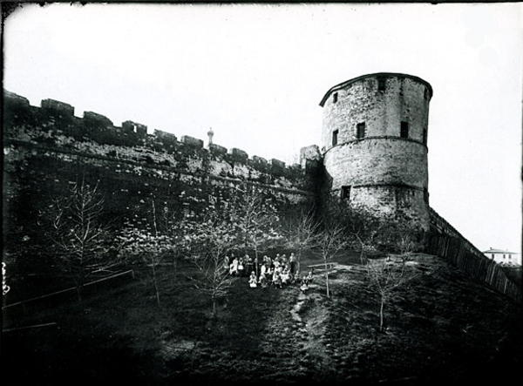
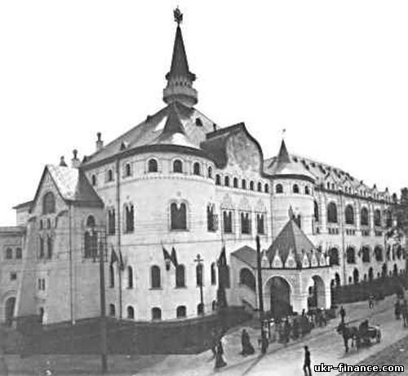

Slide 6
